Slide 1


Risk Management: nuovi modelli e strategie di innovazione possibili a valle della Legge 24/17
LORENZO POLO
medicolegale
23 gennaio 2018 – Fiorano Modenese

Slide 2

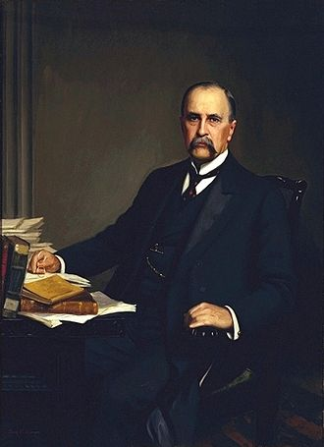
«La medicina è la scienza dell'incertezza e l'arte della probabilità»
W. Osler

Slide 3
Strumenti per la valutazione della RESPONSABILITA’
Linee Guida/ Strumento
Previsto dalla Norma
Utile?
Risponde alle aspettative
E’ applicabile?
E’ accettato dagli ‘addetti al lavoro’?
Primi ‘risultati’

Slide 4
…… cinque giorni fa
Diagnosi prenatale
Agenesia del corpo calloso
Fatto storico: 2009
LG del 2009 rispettate
LG del 2015 non rispettate

Slide 5
…… un giorni fa
Condotta dei medici in corso di un parto gemellare
Condizione feto-fetale
Morte di un feto
Gravi danni all’altro feto
No linee guida

Slide 6
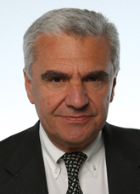
Il primo fondamento legislativo (la cosiddetta Legge “Balduzzi”)
L. 189/ 2012
Art. 3 della predetta Legge, infatti, recita "... l'esercente la professione sanitaria, che nello svolgimento della propria attività si attiene alle linee guida e buone pratiche accreditate dalla comunità scientifica, non risponde penalmente per colpa lieve".

Slide 7

Sentenza n. 46753/2013 Cassazione Penale
Precisa che le linee guida richiamate dall'art. 3 della Legge Balduzzi, per avere rilevanza nell'accertamento delle responsabilità del medico, devono:
a) indicare i requisiti standard diagnostico e terapeutici conformi alle regole dettate dalla migliore scienza medica a garanzia della salute del paziente;
b) non devono essere ispirate ad esclusive logiche di economicità della gestione, sotto il contenimento delle spese, in contrasto con le esigenze di cura del paziente.

Slide 8
Corte di Cassazione, sez. IV Penale, sentenza 11 maggio – 6 giugno 2016, n. 23283 – Presidente Blaiotta
Il nuovo metro per stabilire se un medico è responsabile o meno, scrive la Cassazione, dovrà ora essere, la distanza della sua condotta da quella prevista dalle Linee guida.

Slide 9
La Legge 24
Art. 5.
(Buone pratiche clinico-assistenziali e raccomandazioni previste dalle linee guida)
Gli esercenti le professioni sanitarie, nell’esecuzione delle prestazioni sanitarie con finalità preventive, diagnostiche, terapeutiche, palliative e riabilitative, si attengono, salve le specificità del caso concreto, alle buone pratiche clinico-assistenziali e alle raccomandazioni previste dalle linee guida elaborate dalle società̀ scientifiche iscritte in apposito elenco istituito e regolamentato con decreto del Ministro della salute, da emanare entro 90 giorni dalla data di entrata in vigore della presente legge da aggiornare con cadenza biennale.
Le linee guida e gli aggiornamenti delle stesse elaborati dai soggetti di cui al comma 1 sono integrati nel Sistema nazionale per le linee guida (SNLG)
L'Istituto superiore di sanità pubblica nel proprio sito internet le linee guida e gli aggiornamenti delle stesse indicati dal SNLG, previa verifica della conformità̀ della metodologia adottata a standard definiti e resi pubblici dallo stesso Istituto, nonché́ della rilevanza delle evidenze scientifiche dichiarate a supporto delle raccomandazioni.

Slide 10

Art. 6.
La Legge 24
Art. 590-sexies (Responsabilità̀ colposa per morte o lesioni personali in ambito sanitario)
Qualora l'evento si sia verificato a causa di imperizia, la punibilità è esclusa quando sono rispettate le raccomandazioni previste dalle linee guida come definite e pubblicate ai sensi di legge ovvero, in mancanza di queste, le buone pratiche clinico-assistenziali, sempre che le raccomandazioni previste dalle predette linee guida risultino adeguate alle specificità del caso concreto.
?!?

Slide 11
Evidence Based Medicine
Il processo della ricerca, della valutazione e dell’uso sistematico dei risultati della ricerca contemporanea come base per le decisioni cliniche
L'uso di stime matematiche del rischio di benefici e danni, derivati da ricerche di alta qualità su campioni di popolazione, per informare il processo decisionale clinico nelle fasi di indagine diagnostica o la gestione di singoli pazienti
Notes:
Una revisione sistematica (RS), o Systematic Review, uno strumento secondario di ricerca scientifica il cui obiettivo è quello di riassumere dati provenienti da strumenti di ricerca primari, ad esempio con una revisione esaustiva della letteratura scientifica relativa a un dato argomento e con particolare attenzione alle fonti, che devono essere altamente referenziate, per individuare, evidenziare e valutare, in ricerca di alta qualità, tutte le prove pertinenti a una specifica questione scientifica.

Slide 12
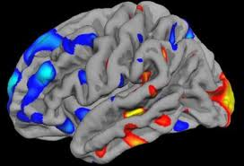
Linee guida di pratica clinica (LGC)
«Raccomandazioni di comportamento clinico, prodotte attraverso un processo sistematico allo scopo di assistere medici e pazienti nel decidere quali siano le modalità di assistenza più appropriate in specifiche circostanze cliniche» [Institute of Medicine, 1992]
«Raccomandazioni, fondate sulle migliori prove disponibili, per l’assistenza fornita da professionisti sanitari…» [National Instititute for Health and Clinical Excellence-NICE, 2009]

Slide 13
Notes:
la tecnica statistica detta meta-analisi, provvedono ad analizzare (fornendo sintesi quantitative) i dati presentati nei singoli studi, con lo scopo di minimizzare gli errori e di poter generalizzare le conclusioni relative.

Slide 15
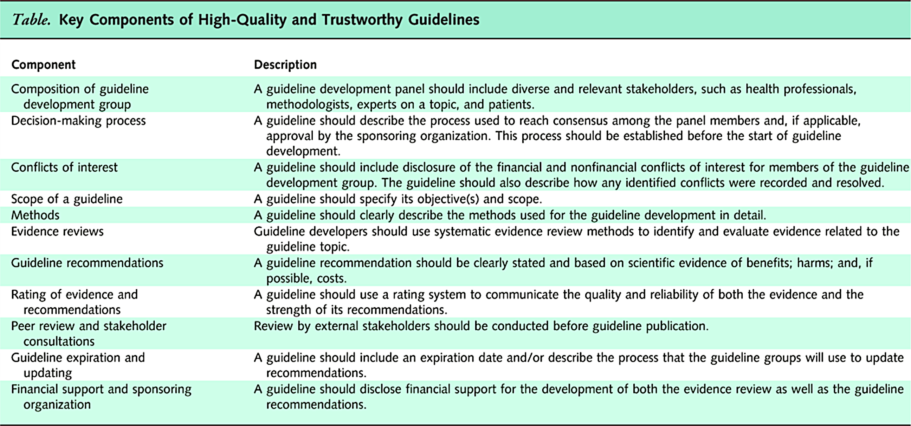
E’ davvero una “linea guida” ?
Ann Intern Med. 2012;156(7):525-531. doi:10.7326/0003-4819-156-7-201204030-000

Slide 17
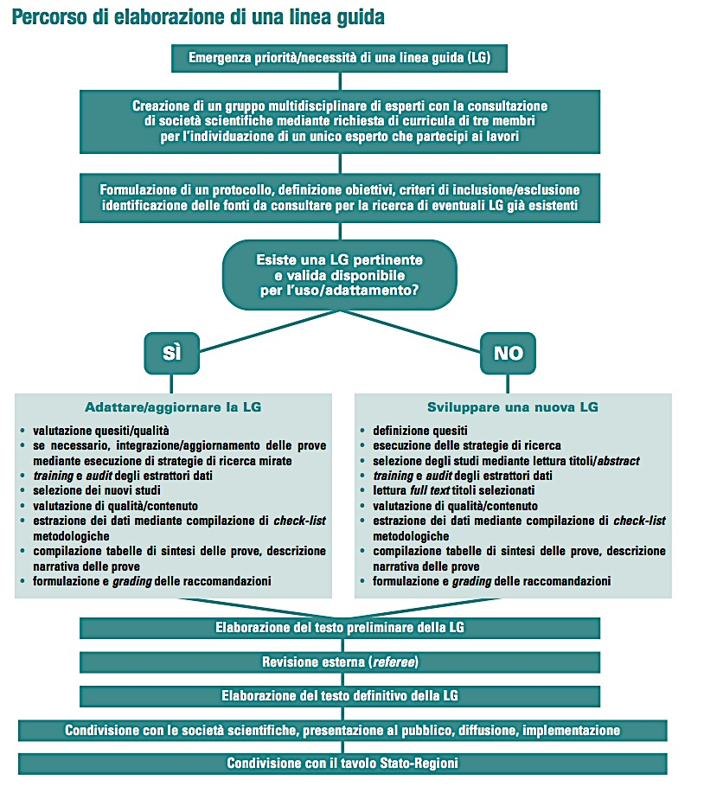

Slide 18
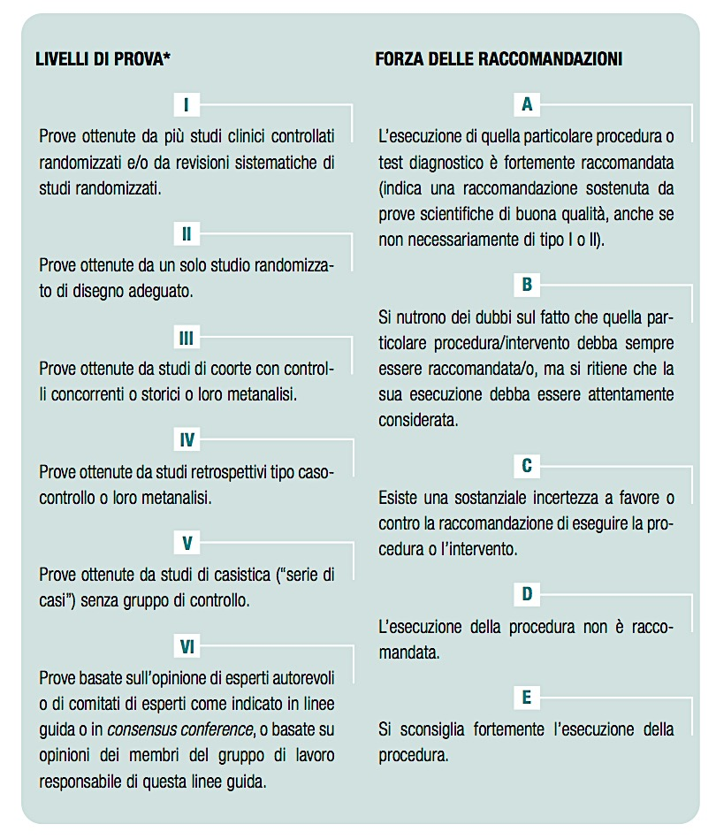

Slide 20
[Basevi et al., 2010]

Slide 22
Elementi di contesto (Italia)
La EBM non esisteva quando la maggior parte dei medici si è formata
La EBM e LGC non sono tutt’ora una parte integrante della formazione dei professionisti sanitari
Diverse evidenze empiriche indicano che la maggior parte delle decisioni cliniche che potrebbero esserlo, non è in linea con LGC
Il processo istituzionale iniziato con il Programma Nazionale Linee Guida non è mai uscito dalla fase “sperimentale” anche se, con la promozione della L. 24, dovrebbe avere tutt’altro sviluppo

Slide 23
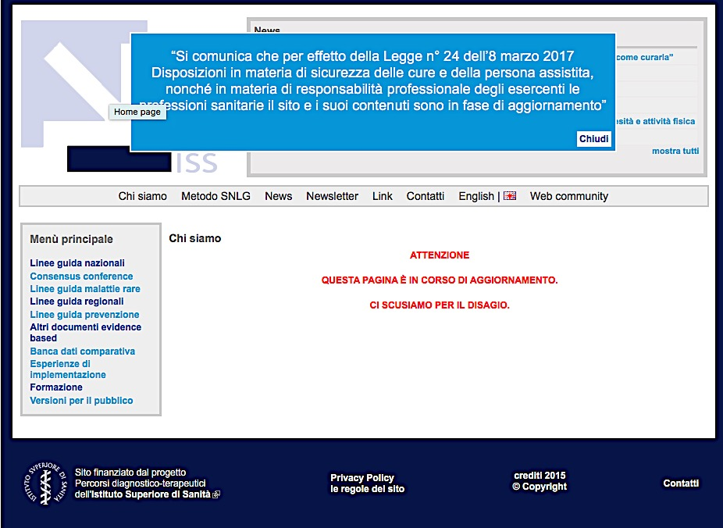

Slide 24
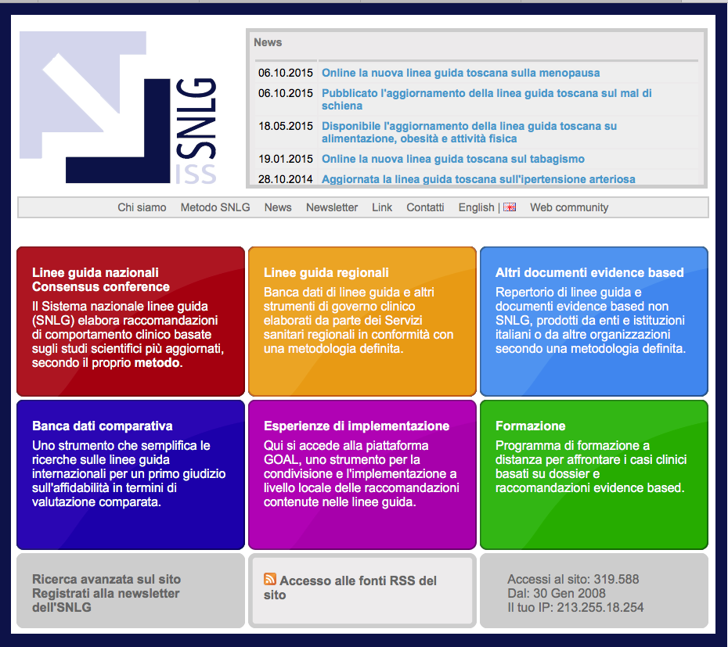
Siamo veramente indietro
Sito Linee Guida Nazionali = 25 LG

Slide 25
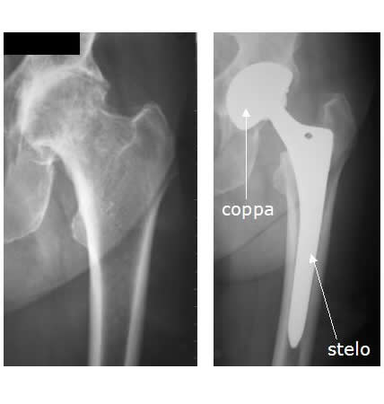

Le Linee Guida Nel Processo
Domanda:
Può la tumultuosa e multiforme ricerca scientifica, fatta di tentativi (hip arthroplasty: Pub med ultimi 5 anni 11325 lavori), adattarsi a un mondo costretto ad esprimersi obbligatoriamente pena la paralisi assoluta ?

Slide 26
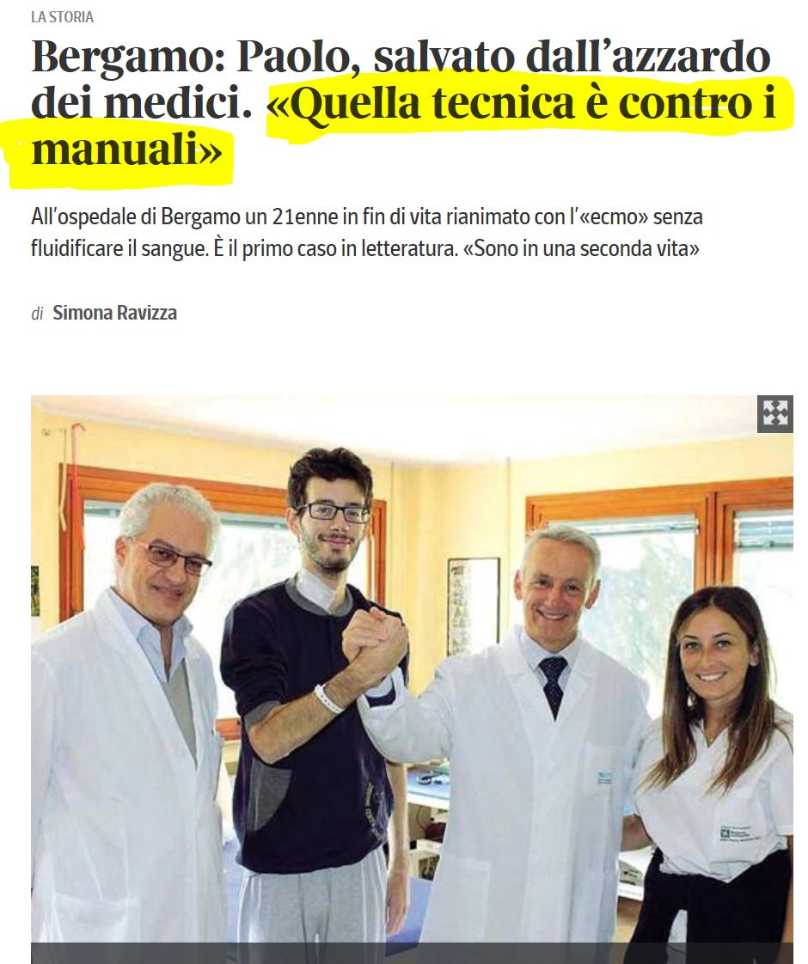
Le Linee Guida Nel Processo

Slide 27
CONCLUSIONI E QUESTION TIME
E’ utile in ambito medicogiuridico la valutazione ipertecnica e specialista di una vicenda clinica?
I Giudici e (le Sentenze) sono condizionati da pareri medicolegali
Le transazioni sono condizionate da pareri medicolegali
I Giudizi medicolegali spesso rispondono a quesiti non si può rispondere se non con modalità arbitraria (almeno su alcune voci di danno prevalgono le prassi)
La Medicina Legale può garantire la sostenibilità svolgendo un ruolo di garanzia.

Slide 28

Le difficoltà nella “lotta” con l’umano
“Non ci sono norme. Tutti gli uomini sono eccezioni a regole che non esistono”
Bernardo Soares (o Fernando Pessoa o…)

Slide 29
GRAZIE PER L’ATTENZIONE

